Slide 2
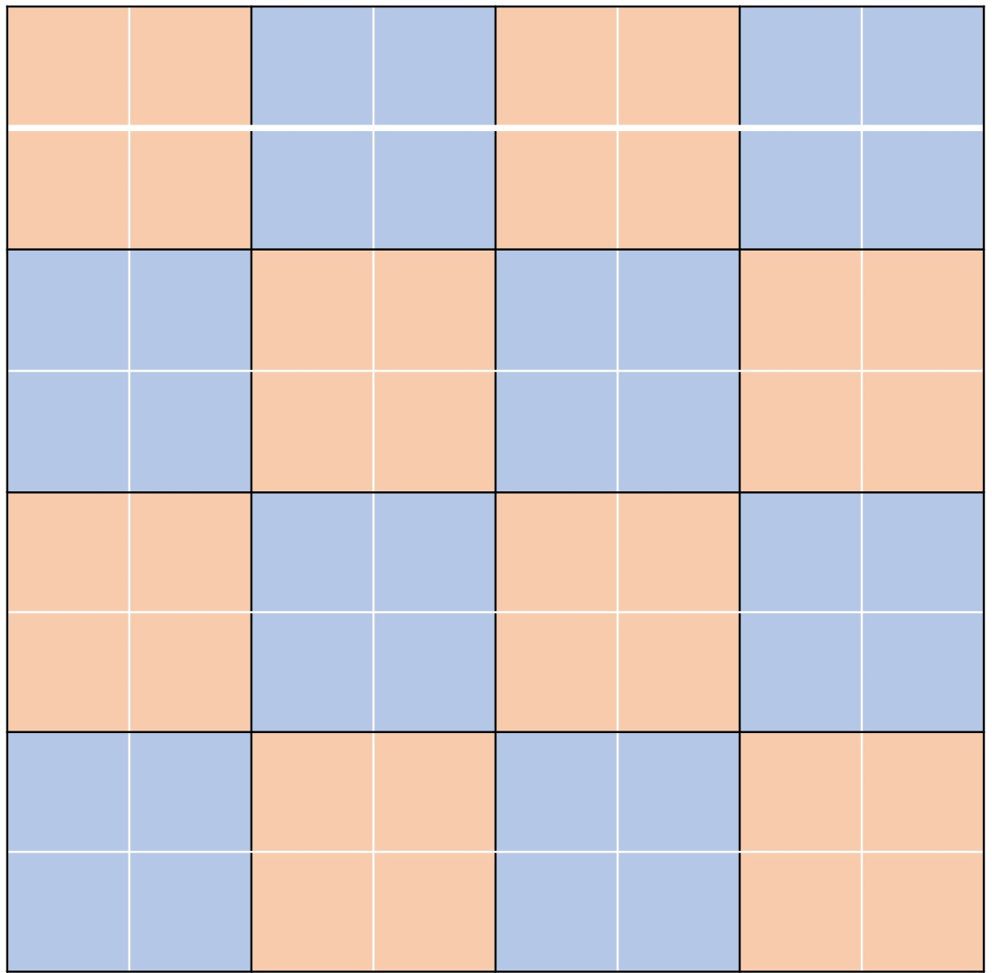
Y+
……
4
3
2
1
-1
-2
-3
-4
……
Y-
X- …… -4 -3 -2 -1 0 1 2 3 4…… X+

Slide 3
B+
……
4
3
2
1
-1
-2
-3
-4
……
B-
Lat-
0
1
2
3
4……
Lat+
Lon- 0 1 2 3 4… Lon+
Overviewer coordinate reference system
Leaflet CRS.Simple
A- … -4 -3 -2 -1 0 1 2 3 4…… A+
↑
=
1 Tile

